Slide 1
A scuola con gusto
Analisi sensoriale degli alimenti

Slide 2
Imparare attraverso l’alfabetizzazione sensoriale e descrivere organoletticamente un cibo per capire la complessità dei processi che sono alla base della scelta o del rifiuto di un cibo.
In modo che questo diventi la base e lo strumento per una scelta consapevole ed equilibrata all'interno di una dieta alimentare.

Slide 3
Nell’analizzare un alimento con i sensi, il nostro cervello riceve contemporaneamente un’enorme quantità di informazioni.
Il loro insieme compone la percezione.
Per l’individuo che assapora il cibo, si tratta di sensazioni estremamente chiare. Ma a parole, spesso le descrive soltanto con un unico, generico, aggettivo: buono o cattivo.
Ciascuno di noi, però, è in grado di imparare un vocabolario sensoriale ricco e adeguato per esprimere le sensazioni.
La proposta dell’analisi sensoriale è quella di realizzare con dei test condotti secondo precisi protocolli, una quantificazione della percezione.

Slide 4
L’analisi sensoriale degli alimenti è una disciplina scientifica utilizzata per:
evocare
misurare
analizzare
interpretare
le reazioni a quelle caratteristiche degli alimenti e materiali che sono percepite dai sensi (vista, olfatto, gusto, tatto e udito).

Slide 5
Inoltre …. nell’ambito della gestione della qualità
si affianca ad analisi
chimiche,
fisiche e
microbiologiche
per prevedere progettare, produrre, conservare e controllare la qualità e la sostenibilità alimentare.

Slide 6
Analisi sensoriale del gusto
Gusto
insieme delle sensazioni percepibili in bocca che sono rappresentate dai sapori, dalle sensazioni olfattive, tattili e termiche.
Nell’analisi sensoriale degli alimenti il gusto, o sapore, è senza dubbio il senso maggiormente preso in considerazione.

Slide 7
Analisi sensoriale del gusto
Le sensazioni gustative vengono tradizionalmente descritte mediante i quattro sapori fondamentali:
dolce
acido
salato
amaro
e le loro infinite combinazioni!
percepiti dalla lingua in ben determinate regioni, la cui sensibilità si basa su differenze quantitative.

Slide 8
Analisi sensoriale del gusto
I sapori non si rivelano attraverso la loro mescolanza, capace di creare ogni volta una nuova sensazione ma appaiono in sequenza e per questo motivo possiamo parlare di sviluppo gustativo.
Non importa che la completa percezione di un alimento tenderà a ricomporre la sua unità espressiva, se lo osserviamo nel suo svolgersi sulla lingua, mostrerà momenti ben distinti.

Slide 9
Tempi della percezione gustativa
Inizio
2-3 secondi
prevalenza dei gusti dolci
Evoluzione
5-10 secondi
diminuzione progressiva dei gusti dolci e aumento dei gusti acidi e salati prima, e poi dei gusti amari.
Impressione
finale
oltre 10 secondi
prevalenza dei gusti acidi e soprattutto amari.

Slide 10
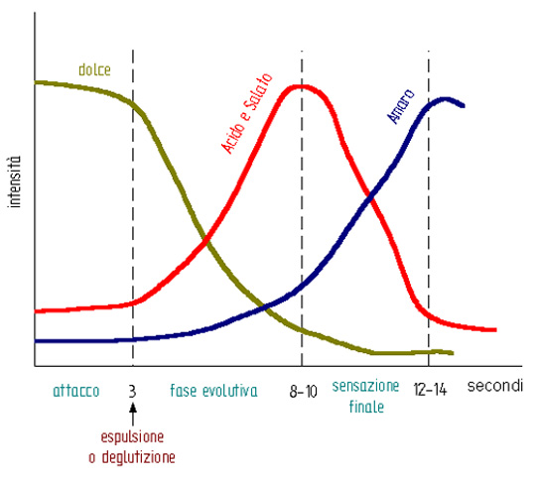

Slide 11
Tra le prime informazioni da considerare, anche in ordine di apparizione, vi è la temperatura reale di ciò che ingeriamo.
rafforza la freschezza dell'acidità
Freddo
limita la morbidezza degli zuccheri
incrementa la secchezza dell'amaro e l'astringenza
attutisce sensazioni acide e astringenti
Caldo
favorisce la densità della dolcezza

Slide 12
si passa all’assaggio……
durante la masticazione, però, anche gli altri sensi sono coinvolti, infatti si percepisce:
la consistenza della polpa,
la croccantezza,
la fibrosità.
L’olfatto non è coinvolto solo nella valutazione esterna. Anzi, sono proprio le caratteristiche aromatiche espresse durante l’assaggio che rendono un alimento unico e che lo fanno riconoscere dagli altri.

